Slide 1

02.1-1
아두이노 포트
센서
아두이노 입력 포트를 통하여 다양한 센서값을 읽어 올 수 있습니다.

Slide 2
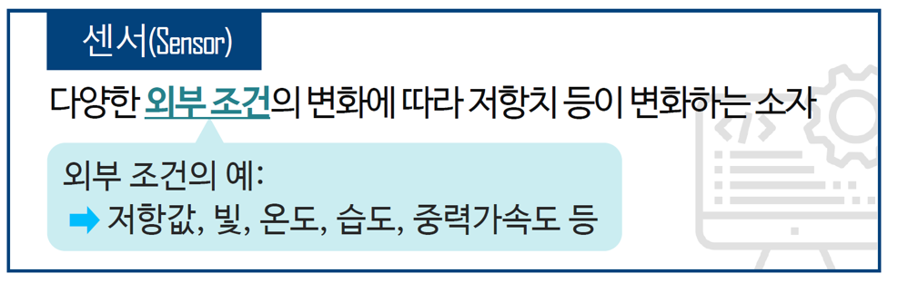
02.1-1
아두이노 포트
센서(Sensor)란 무엇인가?
센서마다 측정된 값을 출력하는 방법이 다릅니다.
센서를 사용할때는 사양(specifications)을 확인하고 쓰는 것이 좋습니다.

Slide 3
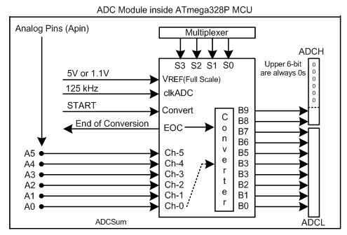
02.1-1
아두이노 포트
센서입력
아두이노에서 입력 포트가 유용한 점은 별도의 회로 구성 없이도 변화하는 아날로그 값을 읽어 올 수 있다는 것입니다.

Slide 4
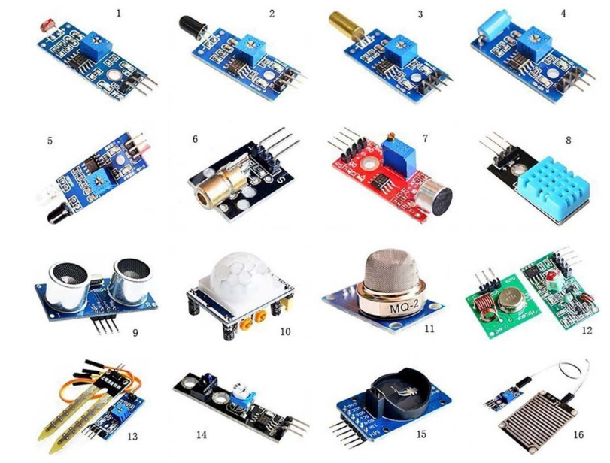
02.1-1
아두이노 포트
센서의 종류
가변저항
빛 센서(포토레지스터)
온도센서
초음파센서
그외 다양한 센서들

Slide 5
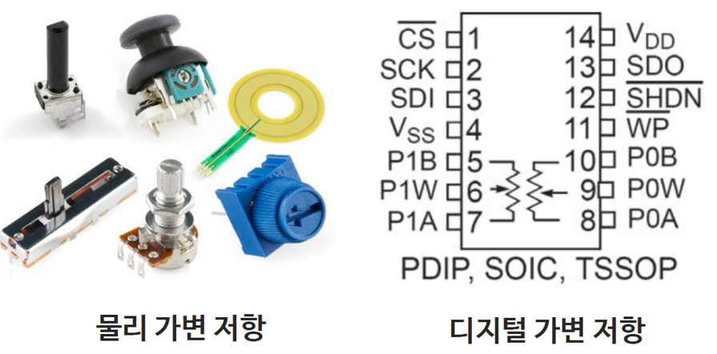
02.1-1
아두이노 포트
가변저항
물리적/전자적 접점을 이용하여 전압치를 유동적으로 분기하는 가변 전압 분할 장치입니다.

Slide 6
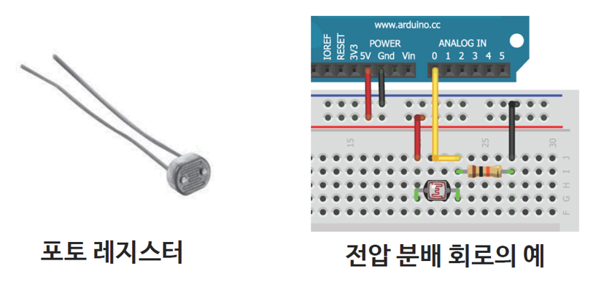
02.1-1
아두이노 포트
빛 센서
빛의 세기에 따라 저항이 변화하는 소자
낮은 저항으로 인하여, 상대적으로 전류치가 높아지므로 전압 분배회로의 연결이 필요합니다.

Slide 7
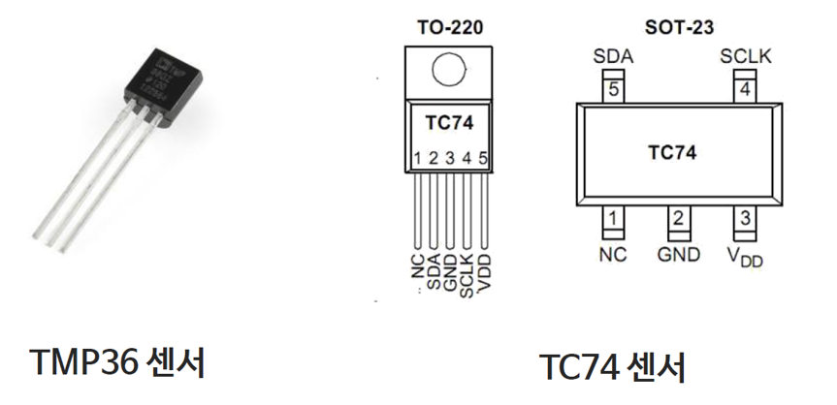
02.1-1
아두이노 포트
온도 센서
주변 온도의 변화에 따라 내부 저항치 등이 변화함으로써 간적접으로 온도를 측정할 수 있는 소자

Slide 8
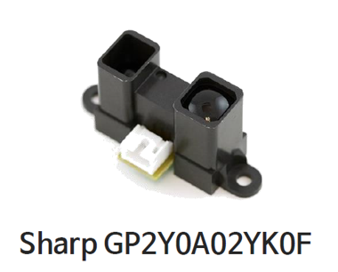
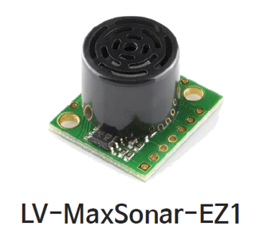
02.1-1
아두이노 포트
적외선/초음파 센서
인간이 보거나 들을 수 없는 빛, 소리의 영역을 탐지할 수 있는 센서들을 말합니다. 주로 전용의 인터페이스를 통하여 측정 결과를 반환합니다.

Slide 9
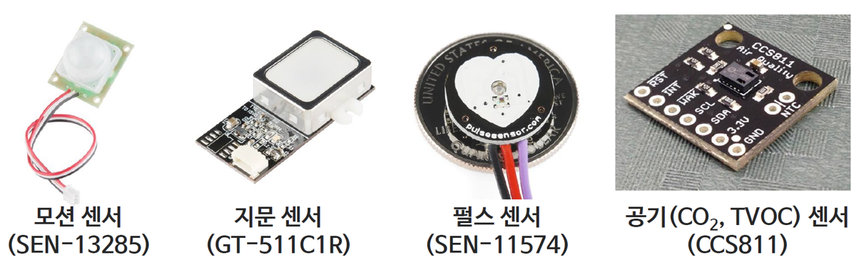
02.1-1
아두이노 포트
다양한 센서

